Slide 1
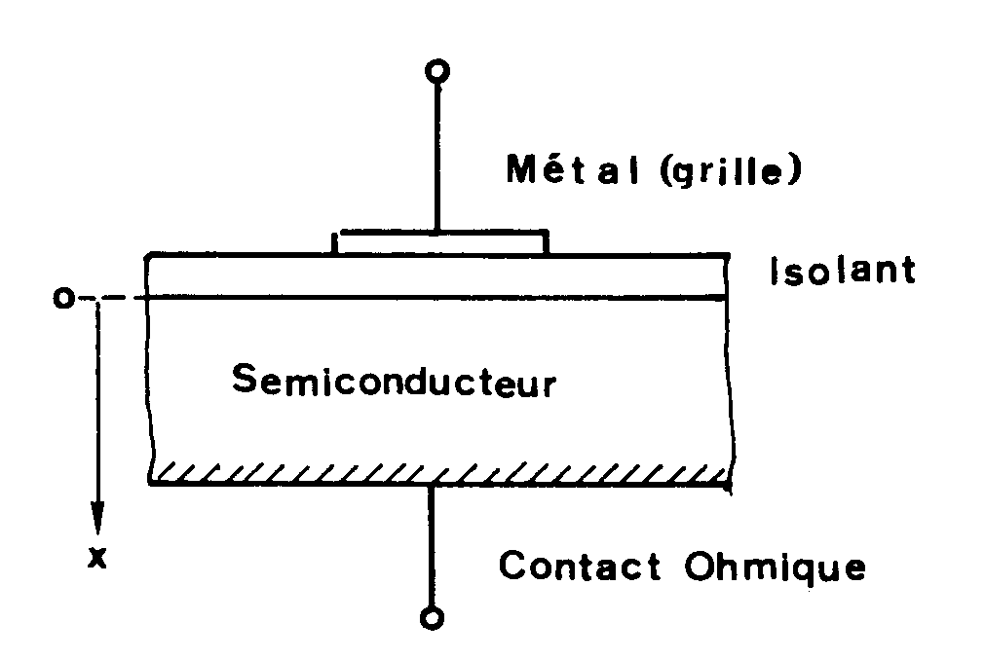


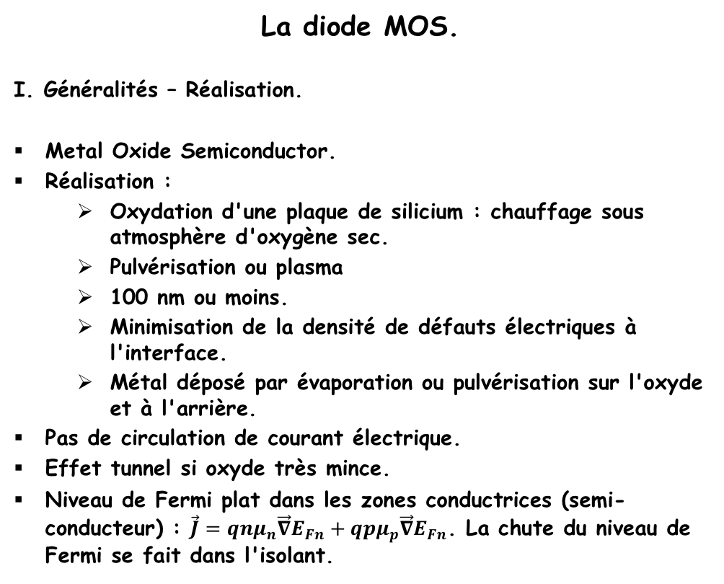
La diode MOS.
I. Généralités – Réalisation.
Metal Oxide Semiconductor.
Réalisation :
Oxydation d'une plaque de silicium : chauffage sous atmosphère d'oxygène sec.
Pulvérisation ou plasma
100 nm ou moins.
Minimisation de la densité de défauts électriques à l'interface.
Métal déposé par évaporation ou pulvérisation sur l'oxyde et à l'arrière.
Pas de circulation de courant électrique.
Effet tunnel si oxyde très mince.
Niveau de Fermi plat dans les zones conductrices (semi-conducteur) : $\vec{J}=qnμ_{n}\vec{∇}E_{Fn}+qpμ_{p}\vec{∇}E_{Fn}$. La chute du niveau de Fermi se fait dans l'isolant.
Schéma d'une diode MOS.

Slide 2
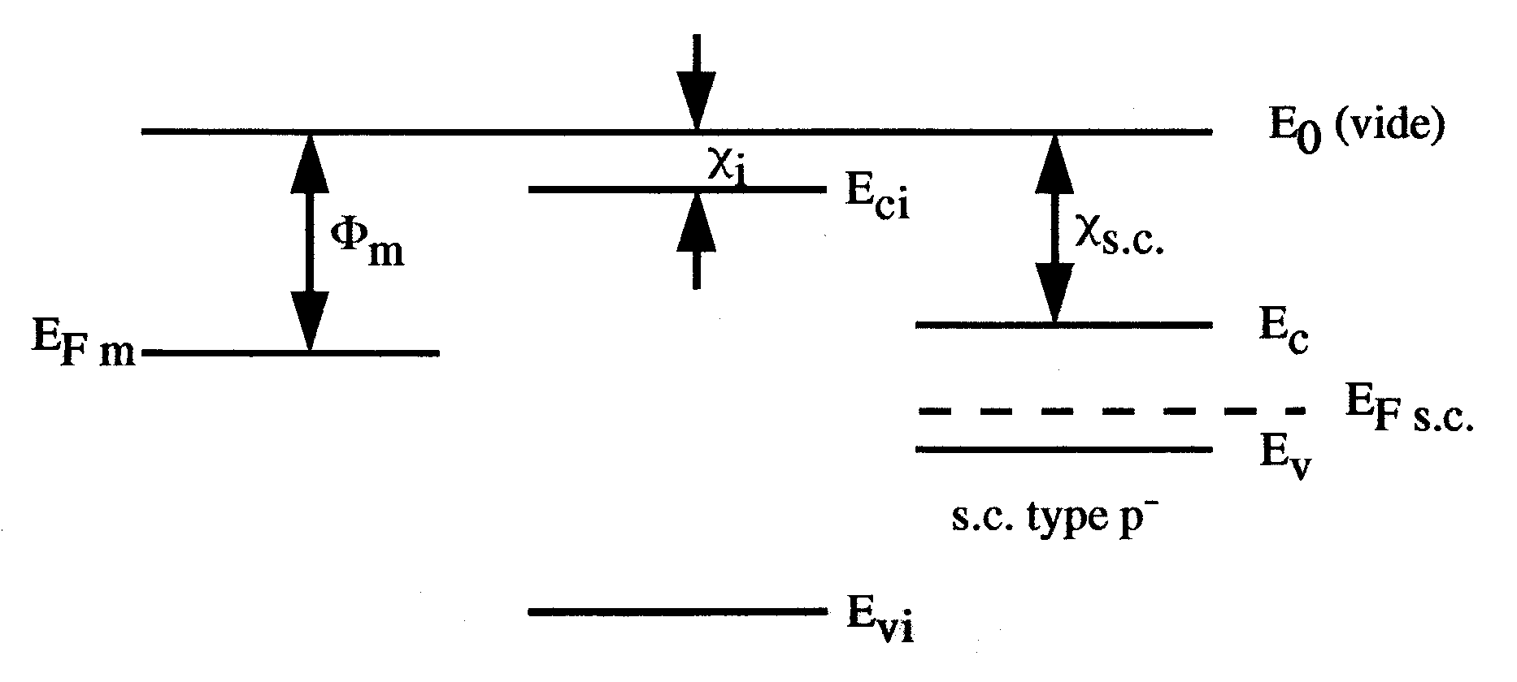
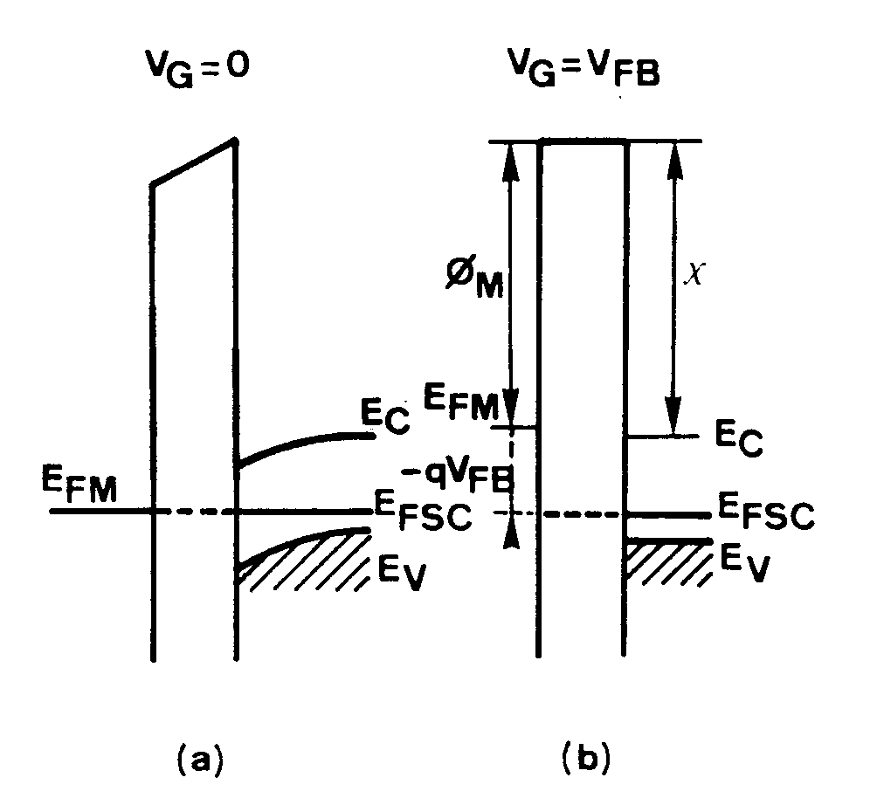

II. Diagramme de bandes (semi-conducteur dopé P).
Hypothèse : absence de charges dans l'isolant et d'états d'interface entre l'isolant et le semi-conducteur.
Matériaux séparés : niveau du vide plat.
Mise en contact électrique des matériaux : alignement des niveaux de Fermi. Apparition d'un champ électrique interne dans l'isolant et le semi-conducteur.
Possibilité d'aplatir les bandes d'énergie avec une tension extérieure appelée tension de bandes plates (V_{FB}) appliquée sur la grille. Pas de charge libre dans le semi-conducteur (Q_{sc} = 0).
A.N. N_{V} = 1.04×10¹⁹ cm⁻³, dopage P : N_{A} = 4×10¹⁵ cm⁻³,
E_{C}-E_{Fsc} = 0.9 eV, Φ_{m} = 4.2 eV (Al) χ_{sc} = 4.05 eV (Si)
V_{FB} = -0.8 V.
0.9 eV
8.1 eV
$$V_{FB}=\frac{1}{q}\left[Φ_{m}−χ_{sc}−\left(E_{C}−E_{Fsc}\right)\right]$$

Slide 3
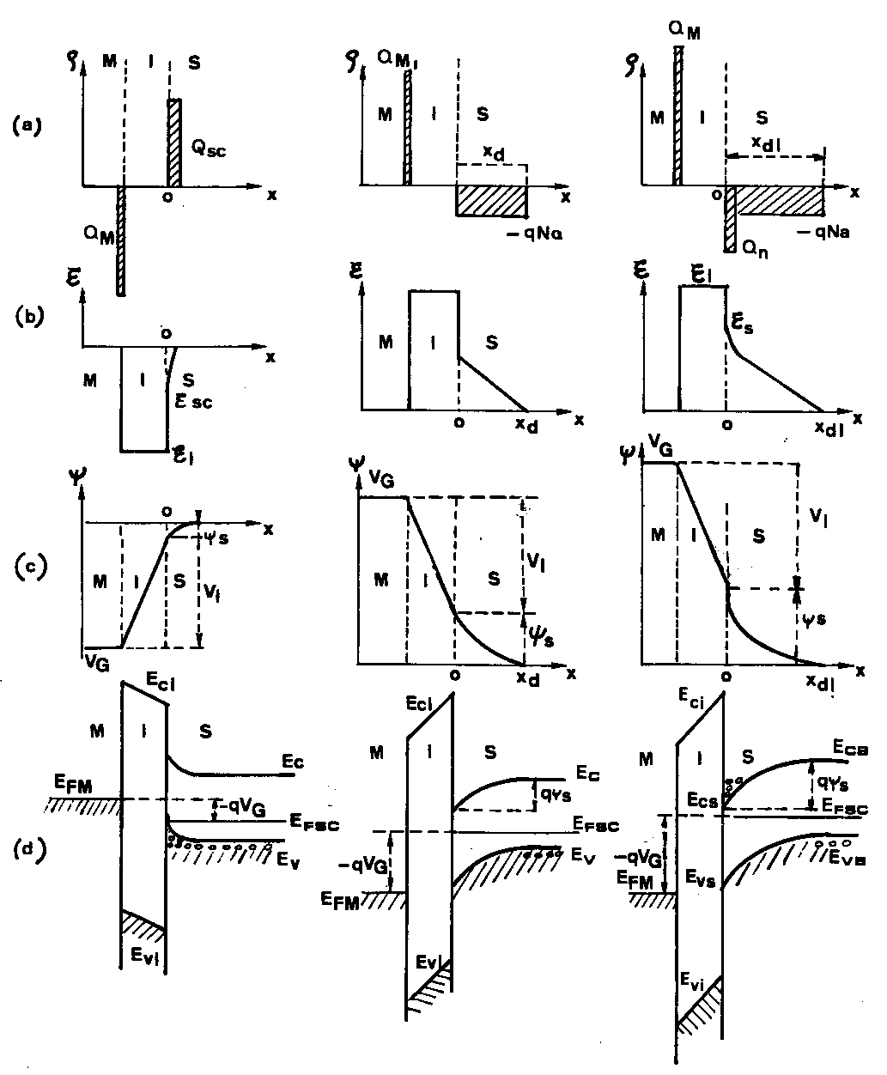
III. Les différents régimes de polarisation (semi-conducteur dopé P).
Accumulation Désertion, faible inversion Forte inversion

Slide 4
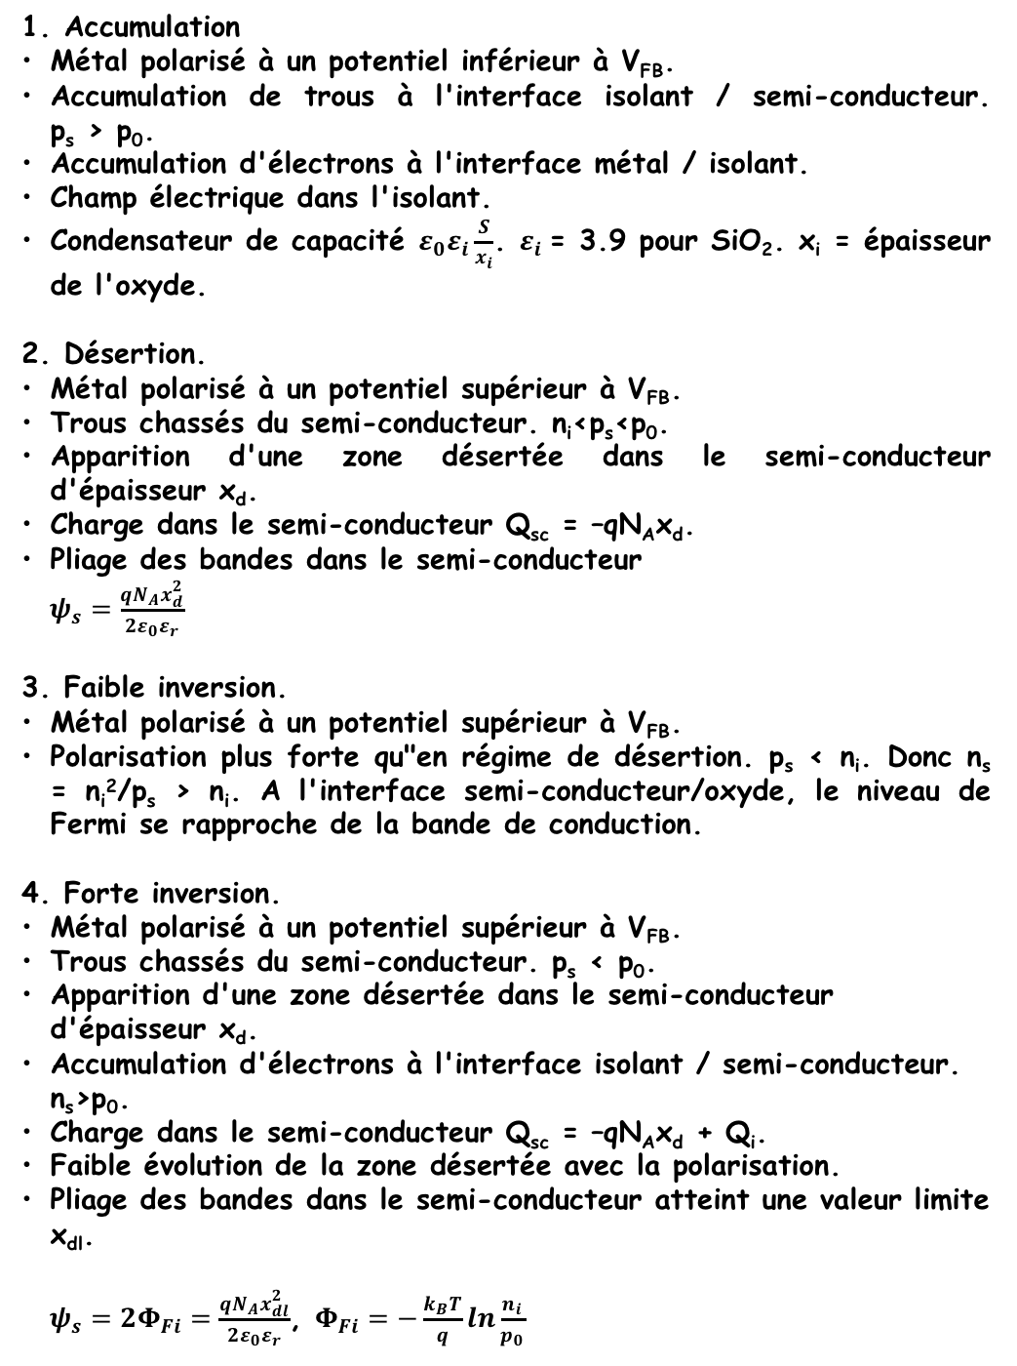
1. Accumulation
Métal polarisé à un potentiel inférieur à V_{FB}.
Accumulation de trous à l'interface isolant / semi-conducteur. p_{s} > p₀.
Accumulation d'électrons à l'interface métal / isolant.
Champ électrique dans l'isolant.
Condensateur de capacité $ε_{0}ε_{i}\frac{S}{x_{i}}$. $ε_{i}$= 3.9 pour SiO₂. x_{i} = épaisseur de l'oxyde.
2. Désertion.
Métal polarisé à un potentiel supérieur à V_{FB}.
Trous chassés du semi-conducteur. n_{i}<p_{s}<p₀.
Apparition d'une zone désertée dans le semi-conducteur d'épaisseur x_{d}.
Charge dans le semi-conducteur Q_{sc} = –qN_{A}x_{d}.
Pliage des bandes dans le semi-conducteur
$ψ_{s}=\frac{qN_{A}x_{d}^{2}}{2ε_{0}ε_{r}}$
3. Faible inversion.
Métal polarisé à un potentiel supérieur à V_{FB}.
Polarisation plus forte qu"en régime de désertion. p_{s} < n_{i}. Donc n_{s} = n_{i}²/p_{s} > n_{i}. A l'interface semi-conducteur/oxyde, le niveau de Fermi se rapproche de la bande de conduction.
4. Forte inversion.
Métal polarisé à un potentiel supérieur à V_{FB}.
Trous chassés du semi-conducteur. p_{s} < p₀.
Apparition d'une zone désertée dans le semi-conducteur d'épaisseur x_{d}.
Accumulation d'électrons à l'interface isolant / semi-conducteur. n_{s}>p₀.
Charge dans le semi-conducteur Q_{sc} = –qN_{A}x_{d} + Q_{i}.
Faible évolution de la zone désertée avec la polarisation.
Pliage des bandes dans le semi-conducteur atteint une valeur limite x_{dl}.
$ψ_{s}=2Φ_{Fi}=\frac{qN_{A}x_{dl}^{2}}{2ε_{0}ε_{r}}$, $Φ_{Fi}=−\frac{k_{B}T}{q}ln\frac{n_{i}}{p_{0}}$
qΦ_{Fi}
E_{Fi}
E_{F}
qΦ_{Fi}
E_{Fi}
qΦ_{Fi}
E_{F}

Slide 5
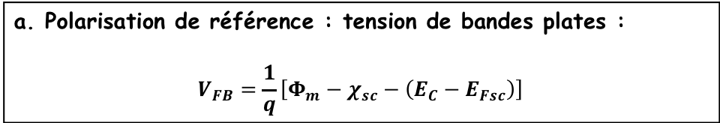

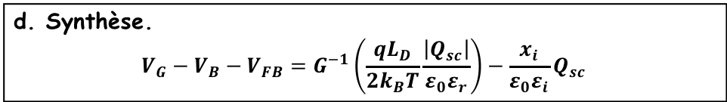
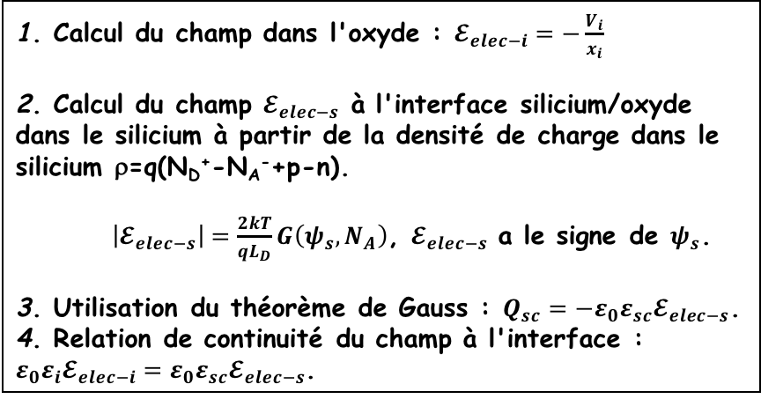
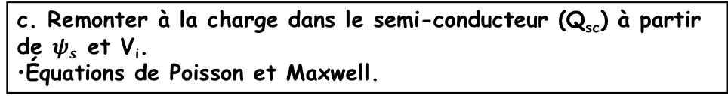
IV. Calcul de relation polarisation - charge dans le semi-conducteur Q_{sc}(V_{G}) pour les différents régimes.
1. Principe du calcul
a. Polarisation de référence : tension de bandes plates :
$$V_{FB}=\frac{1}{q}\left[Φ_{m}−χ_{sc}−\left(E_{C}−E_{Fsc}\right)\right]$$
b. Relation entre la tension appliquée V_{G}-V_{B} et les chutes de potentiel dans la structure : $V_{i}−ψ_{s}$ : V_{G}-V_{B} = $ψ_{s}−V_{i}+V_{FB}$.
c. Remonter à la charge dans le semi-conducteur (Q_{sc}) à partir de $ψ_{s}$ et V_{i}.
Équations de Poisson et Maxwell.
1. Calcul du champ dans l'oxyde : $𝓔_{elec−i}=−\frac{V_{i}}{x_{i}}$
2. Calcul du champ $𝓔_{elec−s}$ à l'interface silicium/oxyde dans le silicium à partir de la densité de charge dans le silicium ρ=q(N_{D}⁺-N_{A}⁻+p-n).
$\left|𝓔_{elec−s}\right|=\frac{2kT}{qL_{D}}G\left(ψ_{s}, N_{A}\right)$, $𝓔_{elec−s}$ a le signe de $ψ_{s}$.
3. Utilisation du théorème de Gauss : $Q_{sc}=−ε_{0}ε_{sc}𝓔_{elec−s}$.
4. Relation de continuité du champ à l'interface : $ε_{0}ε_{i}𝓔_{elec−i}=ε_{0}ε_{sc}𝓔_{elec−s}$.
d. Synthèse.
$$V_{G}−V_{B}−V_{FB}=G^{−1}\left(\frac{qL_{D}}{2k_{B}T}\frac{\left|Q_{sc}\right|}{ε_{0}ε_{r}}\right)−\frac{x_{i}}{ε_{0}ε_{i}}Q_{sc}$$

Slide 6
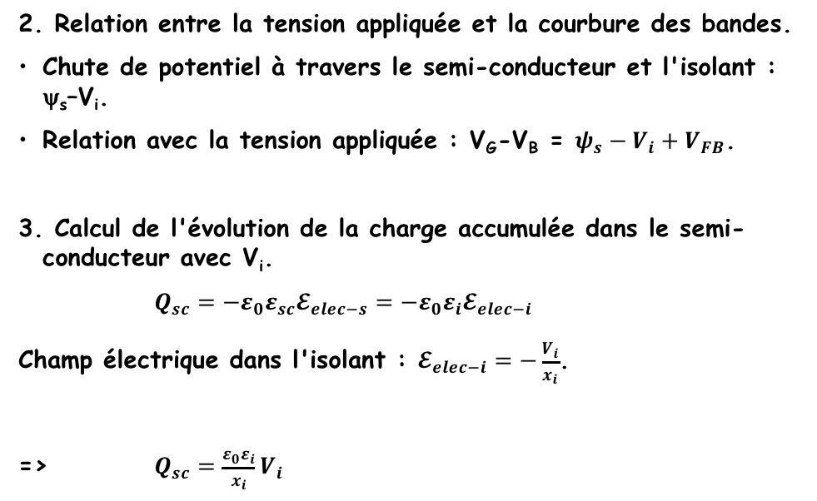
2. Relation entre la tension appliquée et la courbure des bandes.
Chute de potentiel à travers le semi-conducteur et l'isolant : ψ_{s}–V_{i}.
Relation avec la tension appliquée : V_{G}-V_{B} = $ψ_{s}−V_{i}+V_{FB}$.
3. Calcul de l'évolution de la charge accumulée dans le semi-conducteur avec V_{i}.
$Q_{sc}=−ε_{0}ε_{sc}𝓔_{elec−s}=−ε_{0}ε_{i}𝓔_{elec−i}$
Champ électrique dans l'isolant : $𝓔_{elec−i}=−\frac{V_{i}}{x_{i}}$.
=> $Q_{sc}=\frac{ε_{0}ε_{i}}{x_{i}}V_{i}$

Slide 7
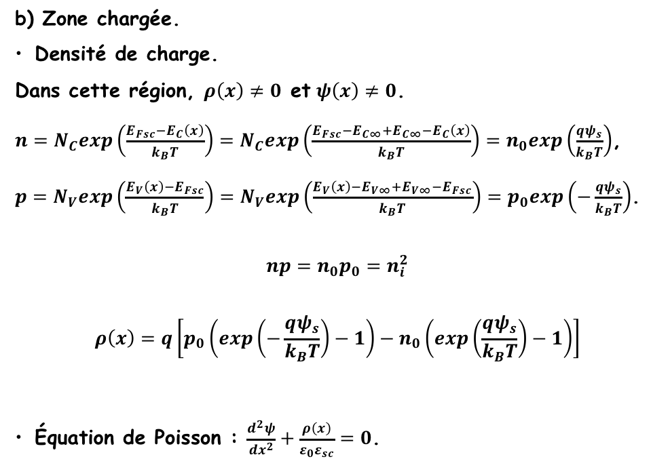
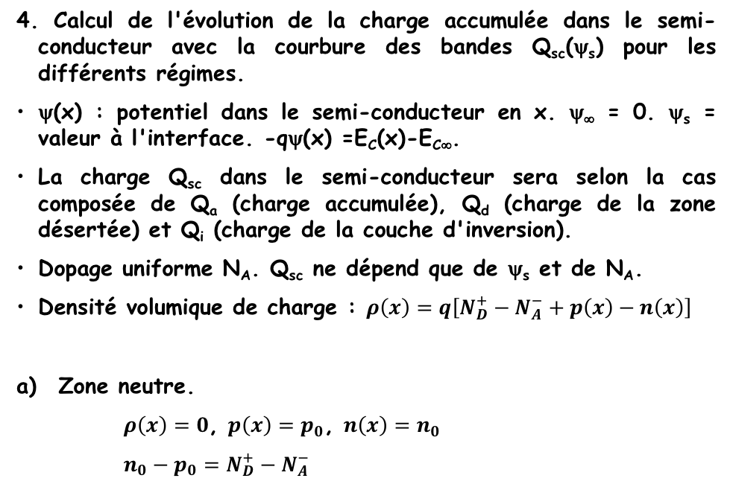
4. Calcul de l'évolution de la charge accumulée dans le semi-conducteur avec la courbure des bandes Q_{sc}(ψ_{s}) pour les différents régimes.
ψ(x) : potentiel dans le semi-conducteur en x. ψ∞ = 0. ψ_{s} = valeur à l'interface. -qψ(x) =E_{C}(x)-E_{C∞}.
La charge Q_{sc} dans le semi-conducteur sera selon la cas composée de Q_{a} (charge accumulée), Q_{d} (charge de la zone désertée) et Q_{i} (charge de la couche d'inversion).
Dopage uniforme N_{A}. Q_{sc} ne dépend que de ψ_{s} et de N_{A}.
Densité volumique de charge : $ρ\left(x\right)=q\left[N_{D}^{+}−N_{A}^{−}+p\left(x\right)−n\left(x\right)\right]$
Zone neutre.
$ρ\left(x\right)=0$, $p\left(x\right)=p_{0}$, $n\left(x\right)=n_{0}$
$n_{0}−p_{0}=N_{D}^{+}−N_{A}^{−}$
b) Zone chargée.
Densité de charge.
Dans cette région, $ρ\left(x\right)≠0$ et $ψ\left(x\right)≠0$.
$n=N_{C}exp\left(\frac{E_{Fsc}−E_{C}\left(x\right)}{k_{B}T}\right)=N_{C}exp\left(\frac{E_{Fsc}−E_{C∞}+E_{C∞}−E_{C}\left(x\right)}{k_{B}T}\right)=n_{0}exp\left(\frac{qψ_{s}}{k_{B}T}\right)$,
$p=N_{V}exp\left(\frac{E_{V}\left(x\right)−E_{Fsc}}{k_{B}T}\right)=N_{V}exp\left(\frac{E_{V}\left(x\right)−E_{V∞}+E_{V∞}−E_{Fsc}}{k_{B}T}\right)=p_{0}exp\left(−\frac{qψ_{s}}{k_{B}T}\right)$.
$$np=n_{0}p_{0}=n_{i}^{2}$$
$$ρ\left(x\right)=q\left[p_{0}\left(exp\left(−\frac{qψ_{s}}{k_{B}T}\right)−1\right)−n_{0}\left(exp\left(\frac{qψ_{s}}{k_{B}T}\right)−1\right)\right]$$
Équation de Poisson : $\frac{d^{2}ψ}{dx^{2}}+\frac{ρ\left(x\right)}{ε_{0}ε_{sc}}=0$.

Slide 8
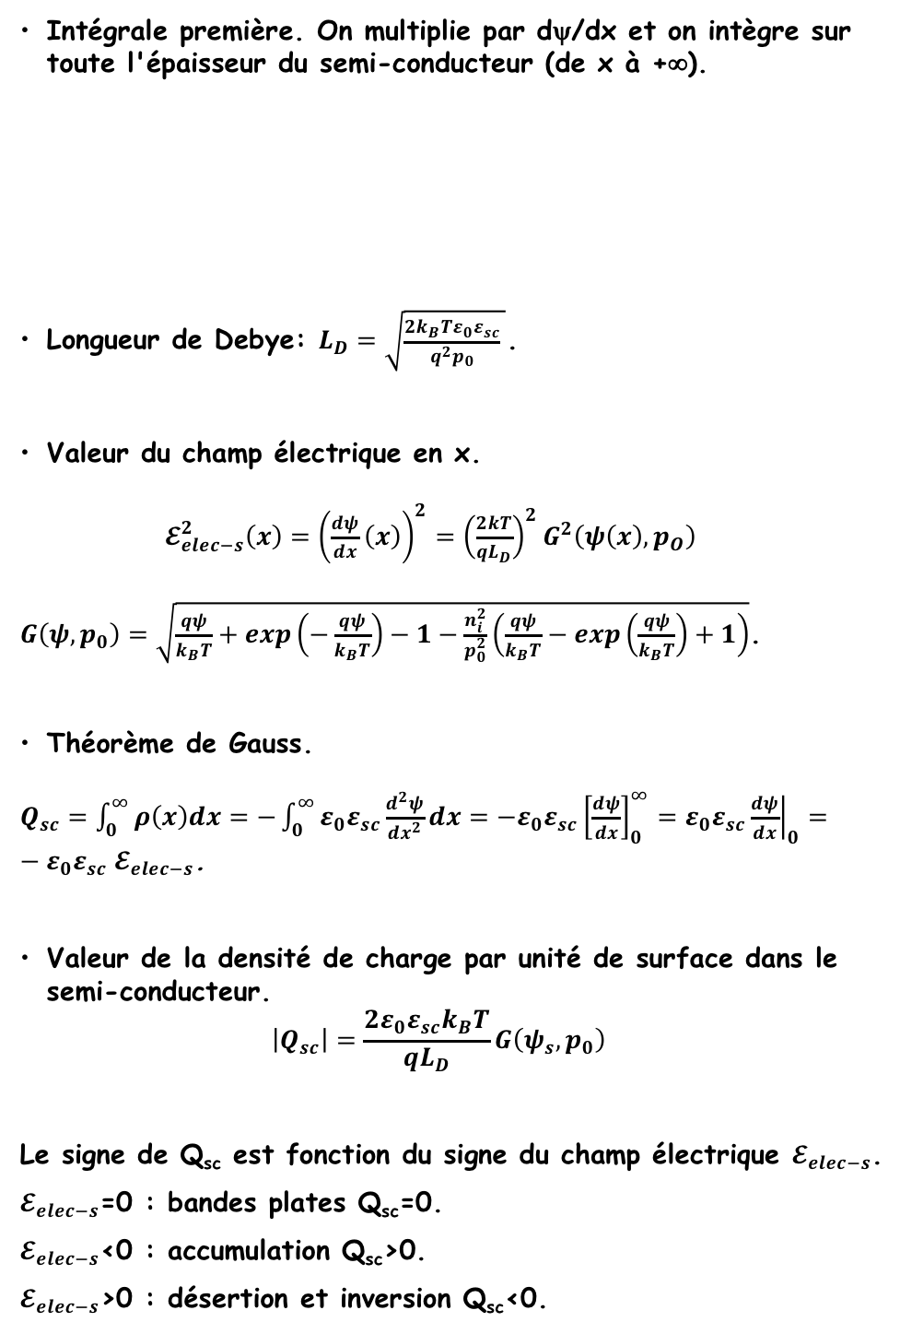
Intégrale première. On multiplie par dψ/dx et on intègre sur toute l'épaisseur du semi-conducteur (de x à +∞).
Longueur de Debye: $L_{D}=\sqrt{\frac{2k_{B}Tε_{0}ε_{sc}}{q^{2}p_{0}} }$.
Valeur du champ électrique en x.
$𝓔_{elec−s}^{2}\left(x\right)={\left(\frac{dψ}{dx}\left(x\right)\right)}^{2}={\left(\frac{2kT}{qL_{D}}\right)}^{2}G^{2}\left(ψ\left(x\right), p_{O}\right)$
$G\left(ψ, p_{0}\right)=\sqrt{\frac{qψ}{k_{B}T}+exp\left(−\frac{qψ}{k_{B}T}\right)−1−\frac{n_{i}^{2}}{p_{0}^{2}}\left(\frac{qψ}{k_{B}T}−exp\left(\frac{qψ}{k_{B}T}\right)+1\right)}$.
Théorème de Gauss.
$Q_{sc}=\int_{0}^{∞}{ρ\left(x\right)dx}=−\int_{0}^{∞}{ε_{0}ε_{sc}\frac{d^{2}ψ}{dx^{2}}dx}=−ε_{0}ε_{sc}{\left[\frac{dψ}{dx}\right]}_{0}^{∞}=ε_{0}ε_{sc}{\left.\frac{dψ}{dx}\right|}_{0}=−ε_{0}ε_{sc}$ $𝓔_{elec−s}$.
Valeur de la densité de charge par unité de surface dans le semi-conducteur.
$$\left|Q_{sc}\right|=\frac{2ε_{0}ε_{sc}k_{B}T}{qL_{D}}G\left(ψ_{s}, p_{0}\right)$$
Le signe de Q_{sc} est fonction du signe du champ électrique $𝓔_{elec−s}$.
$𝓔_{elec−s}$=0 : bandes plates Q_{sc}=0.
$𝓔_{elec−s}$<0 : accumulation Q_{sc}>0.
$𝓔_{elec−s}$>0 : désertion et inversion Q_{sc}<0.
$$\frac{1}{2}{\left(\frac{dψ}{dx}\right)}^{2}=\frac{k_{B}T}{ε_{0}ε_{sc}}\left[p_{0}\left(\frac{qψ_{s}}{k_{B}T}+exp\left(−\frac{qψ_{s}}{k_{B}T}\right)−1\right)−n_{0}\left(\frac{qψ_{s}}{k_{B}T}−exp\left(\frac{qψ_{s}}{k_{B}T}\right)+1\right)\right]$$

Slide 9
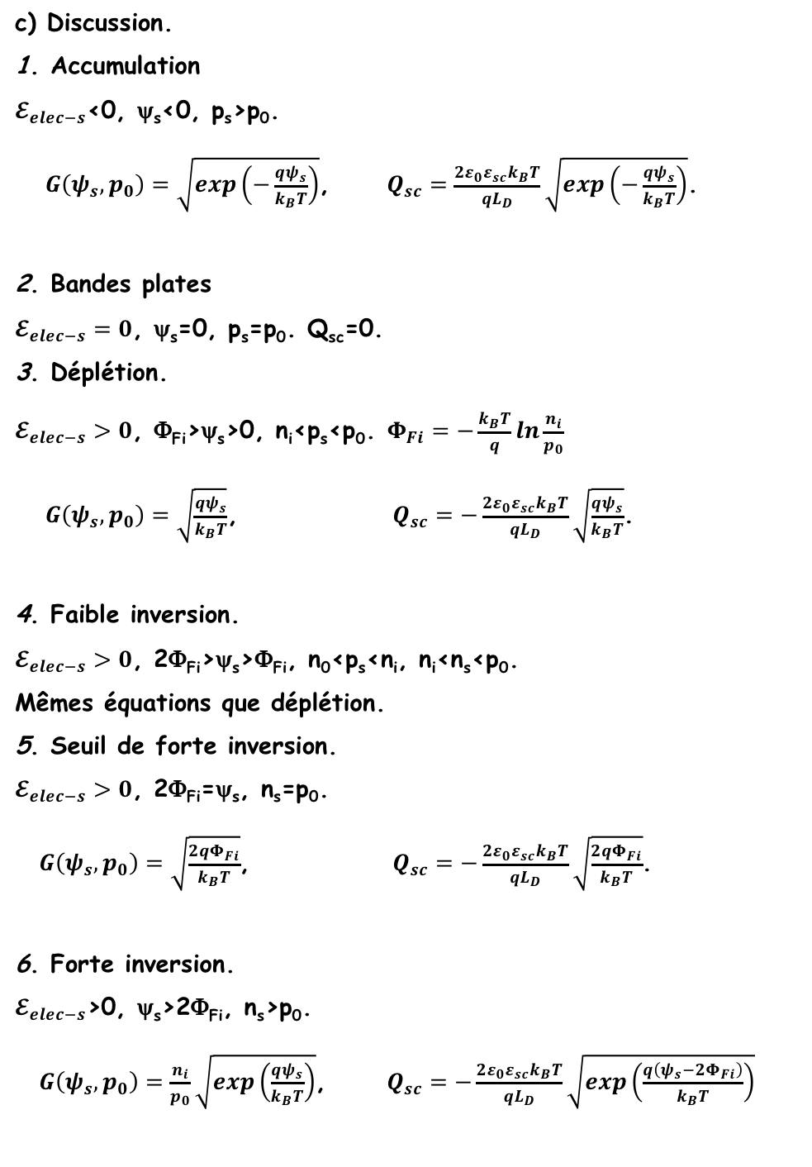
c) Discussion.
1. Accumulation
$𝓔_{elec−s}$<0, ψ_{s}<0, p_{s}>p₀.
$G\left(ψ_{s}, p_{0}\right)=\sqrt{exp\left(−\frac{qψ_{s}}{k_{B}T}\right)}$, $Q_{sc}=\frac{2ε_{0}ε_{sc}k_{B}T}{qL_{D}}\sqrt{exp\left(−\frac{qψ_{s}}{k_{B}T}\right)}$.
2. Bandes plates
$𝓔_{elec−s}=0$, ψ_{s}=0, p_{s}=p₀. Q_{sc}=0.
3. Déplétion.
$𝓔_{elec−s}>0$, Φ_{Fi}>ψ_{s}>0, n_{i}<p_{s}<p₀. $Φ_{Fi}=−\frac{k_{B}T}{q}ln\frac{n_{i}}{p_{0}}$
$G\left(ψ_{s}, p_{0}\right)=\sqrt{\frac{qψ_{s}}{k_{B}T}}$, $Q_{sc}=−\frac{2ε_{0}ε_{sc}k_{B}T}{qL_{D}}\sqrt{\frac{qψ_{s}}{k_{B}T}}$.
4. Faible inversion.
$𝓔_{elec−s}>0$, 2Φ_{Fi}>ψ_{s}>Φ_{Fi}, n₀<p_{s}<n_{i}, n_{i}<n_{s}<p₀.
Mêmes équations que déplétion.
5. Seuil de forte inversion.
$𝓔_{elec−s}>0$, 2Φ_{Fi}=ψ_{s}, n_{s}=p₀.
$G\left(ψ_{s}, p_{0}\right)=\sqrt{\frac{2qΦ_{Fi}}{k_{B}T}}$, $Q_{sc}=−\frac{2ε_{0}ε_{sc}k_{B}T}{qL_{D}}\sqrt{\frac{2qΦ_{Fi}}{k_{B}T}}$.
6. Forte inversion.
$𝓔_{elec−s}$>0, ψ_{s}>2Φ_{Fi}, n_{s}>p₀.
$G\left(ψ_{s}, p_{0}\right)=\frac{n_{i}}{p_{0}}\sqrt{exp\left(\frac{qψ_{s}}{k_{B}T}\right)}$, $Q_{sc}=−\frac{2ε_{0}ε_{sc}k_{B}T}{qL_{D}}\sqrt{exp\left(\frac{q\left(ψ_{s}−2Φ_{Fi}\right)}{k_{B}T}\right)}$

Slide 10
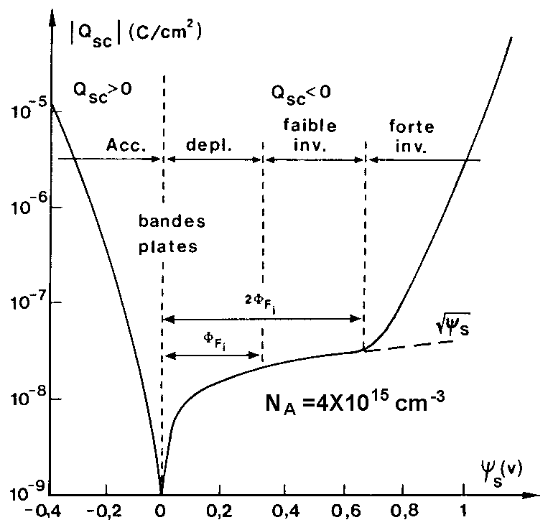
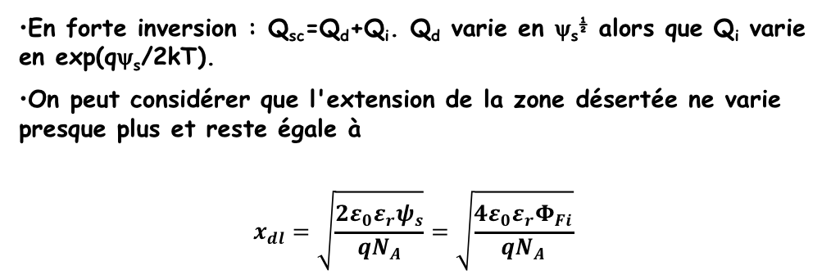
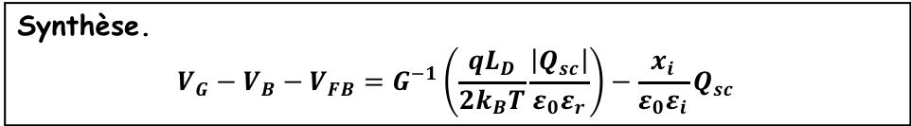
En forte inversion : Q_{sc}=Q_{d}+Q_{i}. Q_{d} varie en ψ_{s}^{½} alors que Q_{i} varie en exp(qψ_{s}/2kT).
On peut considérer que l'extension de la zone désertée ne varie presque plus et reste égale à
$$x_{dl}=\sqrt{\frac{2ε_{0}ε_{r}ψ_{s}}{qN_{A}}}=\sqrt{\frac{4ε_{0}ε_{r}Φ_{Fi}}{qN_{A}}}$$
Synthèse.
$$V_{G}−V_{B}−V_{FB}=G^{−1}\left(\frac{qL_{D}}{2k_{B}T}\frac{\left|Q_{sc}\right|}{ε_{0}ε_{r}}\right)−\frac{x_{i}}{ε_{0}ε_{i}}Q_{sc}$$

Slide 11
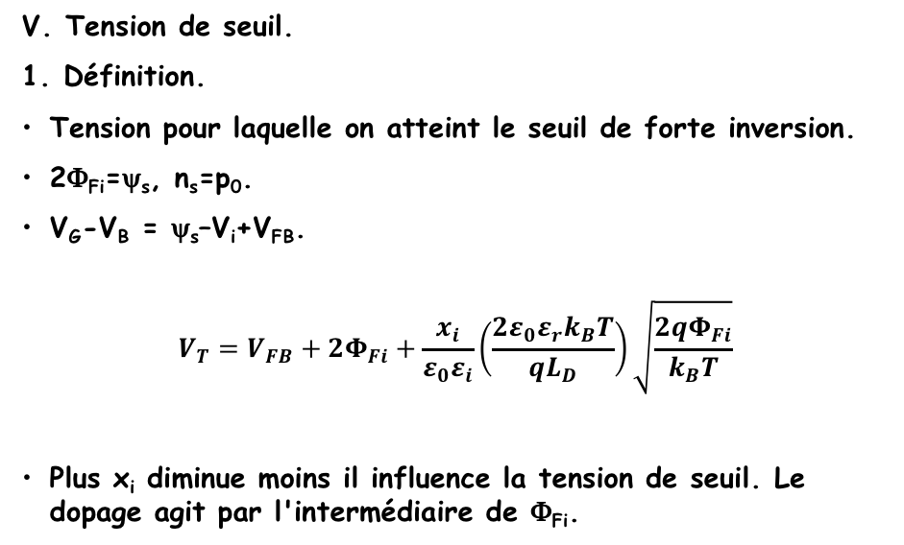
V. Tension de seuil.
1. Définition.
Tension pour laquelle on atteint le seuil de forte inversion.
2Φ_{Fi}=ψ_{s}, n_{s}=p₀.
V_{G}-V_{B} = ψ_{s}–V_{i}+V_{FB}.
$$V_{T}=V_{FB}+2Φ_{Fi}+\frac{x_{i}}{ε_{0}ε_{i}}\left(\frac{2ε_{0}ε_{r}k_{B}T}{qL_{D}}\right)\sqrt{\frac{2qΦ_{Fi}}{k_{B}T}}$$
Plus x_{i} diminue moins il influence la tension de seuil. Le dopage agit par l'intermédiaire de Φ_{Fi}.

Slide 12
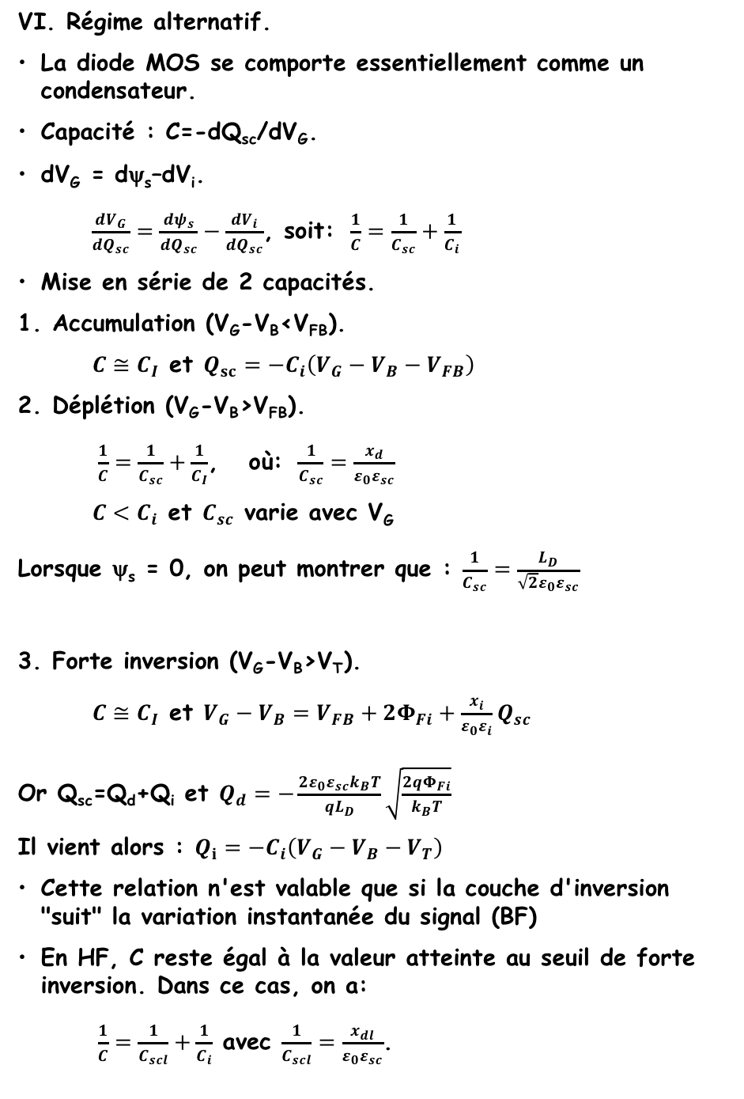
VI. Régime alternatif.
La diode MOS se comporte essentiellement comme un condensateur.
Capacité : C=-dQ_{sc}/dV_{G}.
dV_{G} = dψ_{s}–dV_{i}.
$\frac{dV_{G}}{dQ_{sc}}=\frac{dψ_{s}}{dQ_{sc}}−\frac{dV_{i}}{dQ_{sc}}$, soit: $\frac{1}{C}=\frac{1}{C_{sc}}+\frac{1}{C_{i}}$
Mise en série de 2 capacités.
1. Accumulation (V_{G}-V_{B}<V_{FB}).
$C≅C_{I}$ et $Q_{sc}=−C_{i}\left(V_{G}−V_{B}−V_{FB}\right)$
2. Déplétion (V_{G}-V_{B}>V_{FB}).
$\frac{1}{C}=\frac{1}{C_{sc}}+\frac{1}{C_{I}}$, où: $\frac{1}{C_{sc}}=\frac{x_{d}}{ε_{0}ε_{sc}}$
$C<C_{i}$ et $C_{sc}$ varie avec V_{G}
Lorsque ψ_{s} = 0, on peut montrer que : $\frac{1}{C_{sc}}=\frac{L_{D}}{\sqrt{2}ε_{0}ε_{sc}}$
3. Forte inversion (V_{G}-V_{B}>V_{T}).
$C≅C_{I}$ et $V_{G}−V_{B}=V_{FB}+2Φ_{Fi}+\frac{x_{i}}{ε_{0}ε_{i}}Q_{sc}$
Or Q_{sc}=Q_{d}+Q_{i} et $Q_{d}=−\frac{2ε_{0}ε_{sc}k_{B}T}{qL_{D}}\sqrt{\frac{2qΦ_{Fi}}{k_{B}T}}$
Il vient alors : $Q_{i}=−C_{i}\left(V_{G}−V_{B}−V_{T}\right)$
Cette relation n'est valable que si la couche d'inversion "suit" la variation instantanée du signal (BF)
En HF, C reste égal à la valeur atteinte au seuil de forte inversion. Dans ce cas, on a:
$\frac{1}{C}=\frac{1}{C_{scl}}+\frac{1}{C_{i}}$ avec $\frac{1}{C_{scl}}=\frac{x_{dl}}{ε_{0}ε_{sc}}$.

Slide 13
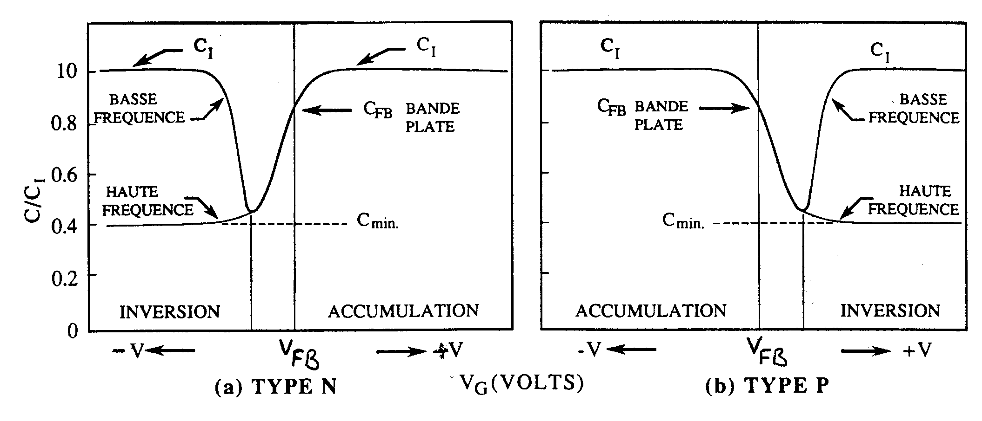
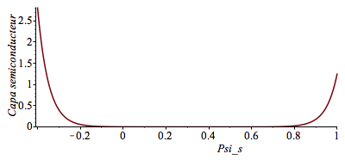
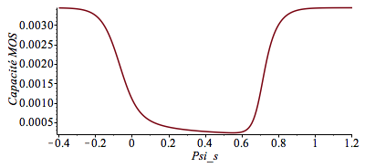
En forte inversion et en régime impulsionnel, il est possible d'étendre l'extension de la zone désertée au-delà de sa valeur limite (désertion profonde) : réponse instantanée à la polarisation.
Les mécanismes de génération – recombinaison permettent le retour au régime stationnaire. Temps de stockage = temps nécessaire (jusqu'à 1 min avec du silicium très pur).
A.N. Calcul sous Maple des capacités C_{sc} et C_{MOS} (F/m²) en fonction de ψ_{s} (en V) pour N_{A}=4×10¹⁵ cm⁻³ et x_{i}=10 nm et à basse fréquence. On observe que C_{sc} diverge hors désertion et C_{MOS} et alors limitée par C_{i}.
Type P

Slide 14
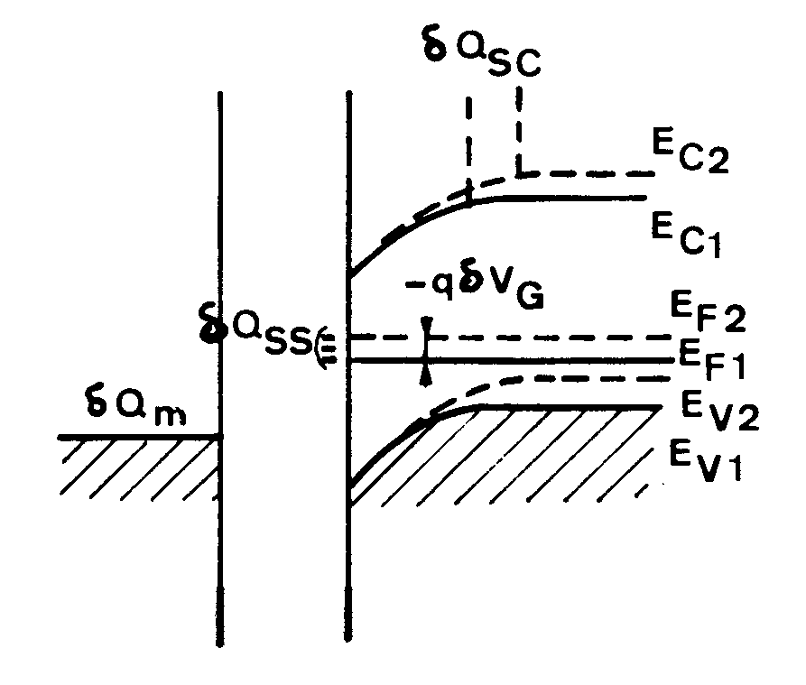
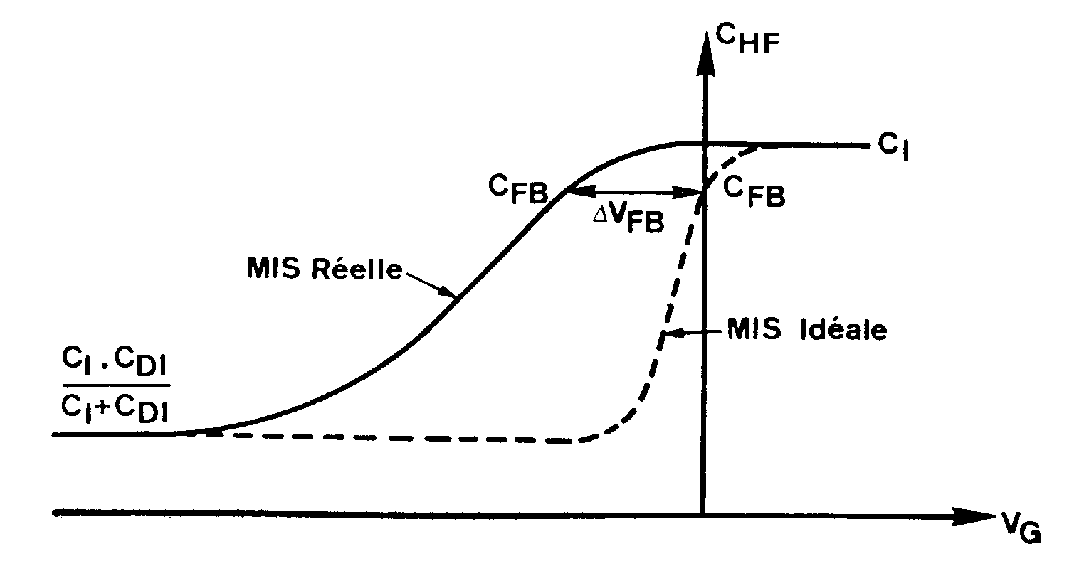
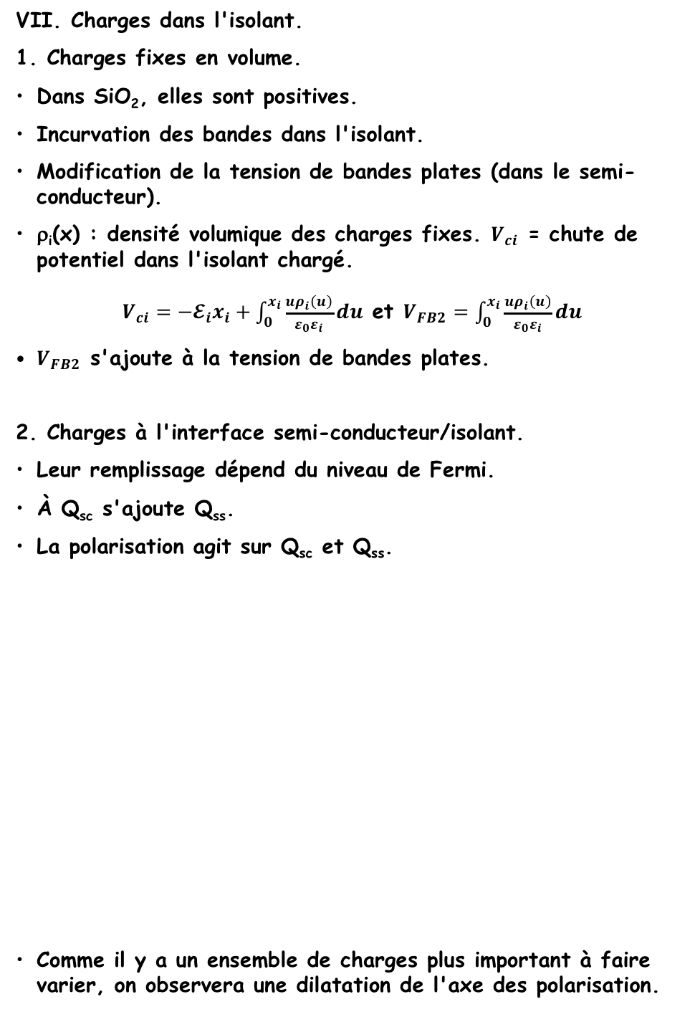
VII. Charges dans l'isolant.
1. Charges fixes en volume.
Dans SiO₂, elles sont positives.
Incurvation des bandes dans l'isolant.
Modification de la tension de bandes plates (dans le semi-conducteur).
ρ_{i}(x) : densité volumique des charges fixes. $V_{ci}$ = chute de potentiel dans l'isolant chargé.
$V_{ci}=−𝓔_{i}x_{i}+\int_{0}^{x_{i}}{\frac{uρ_{i}\left(u\right)}{ε_{0}ε_{i}}du}$ et $V_{FB2}=\int_{0}^{x_{i}}{\frac{uρ_{i}\left(u\right)}{ε_{0}ε_{i}}du}$
$V_{FB2}$ s'ajoute à la tension de bandes plates.
2. Charges à l'interface semi-conducteur/isolant.
Leur remplissage dépend du niveau de Fermi.
À Q_{sc} s'ajoute Q_{ss}.
La polarisation agit sur Q_{sc} et Q_{ss}.
Comme il y a un ensemble de charges plus important à faire varier, on observera une dilatation de l'axe des polarisation.
Diagramme de bandes en présence de charges d'interface
Effet de charges dans l'isolant (décalage de V_{FB}.) et à l'interface (étalement de la courbe).

Slide 15
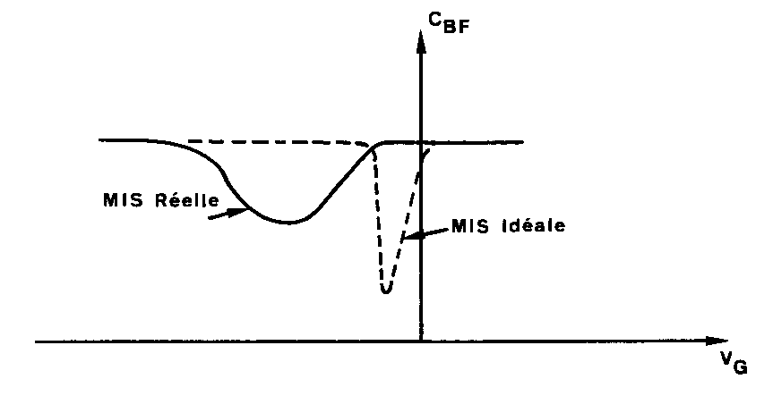
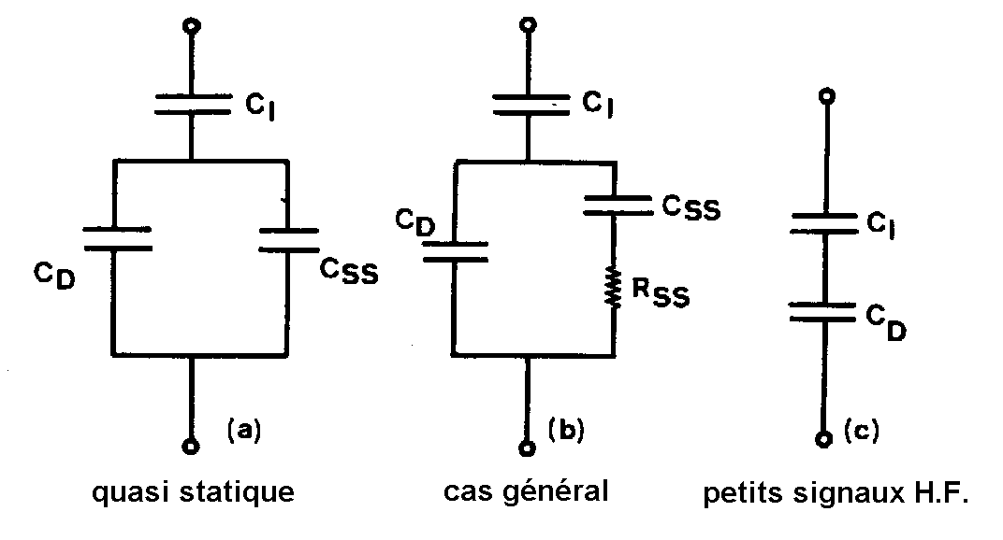
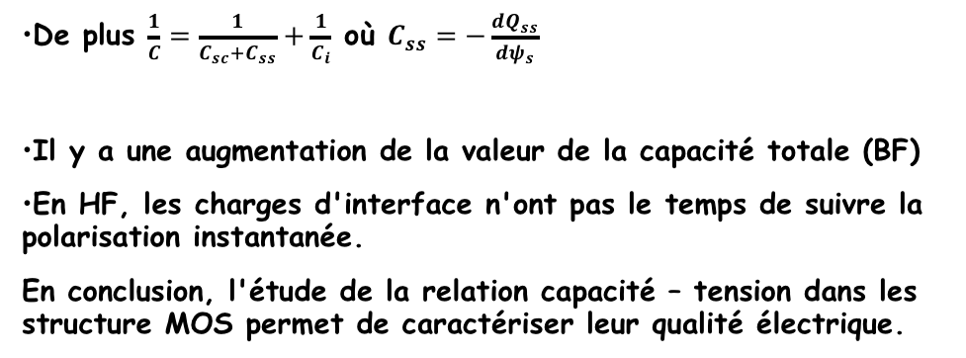
De plus $\frac{1}{C}=\frac{1}{C_{sc}+C_{ss}}+\frac{1}{C_{i}}$ où $C_{ss}=−\frac{dQ_{ss}}{dψ_{s}}$
Il y a une augmentation de la valeur de la capacité totale (BF)
En HF, les charges d'interface n'ont pas le temps de suivre la polarisation instantanée.
En conclusion, l'étude de la relation capacité – tension dans les structure MOS permet de caractériser leur qualité électrique.
Augmentation de la capacité totale en régime de désertion et en basse fréquence.
Schéma électrique équivalent.

Slide 16
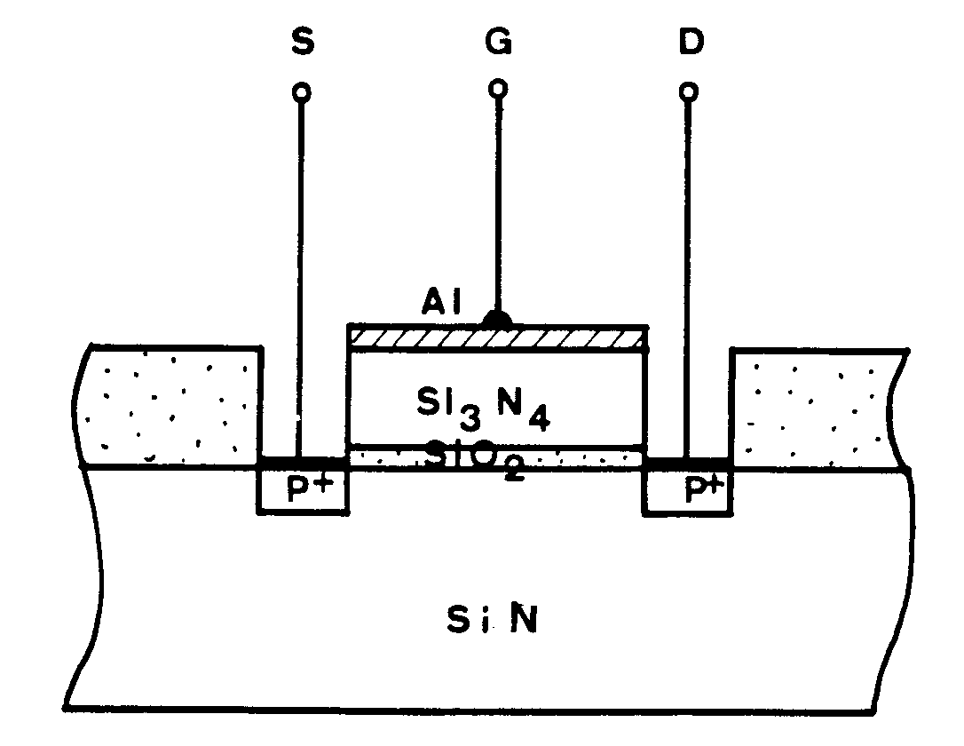
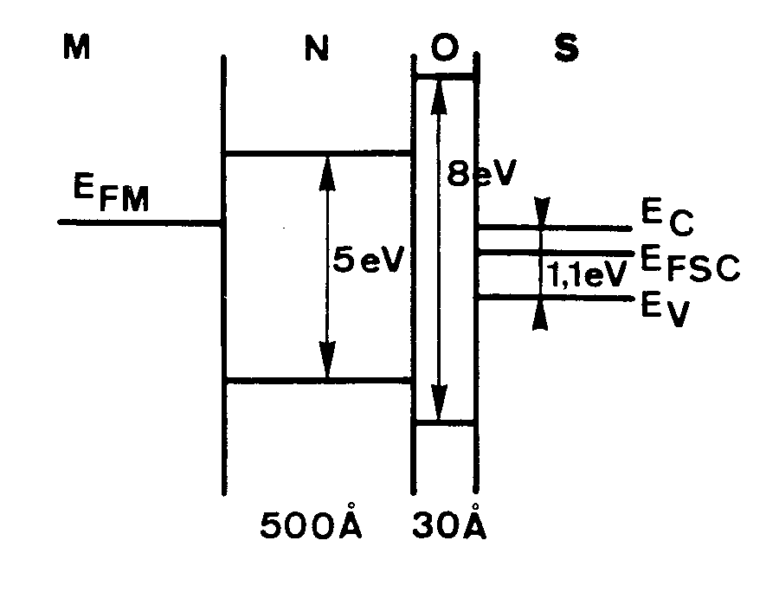
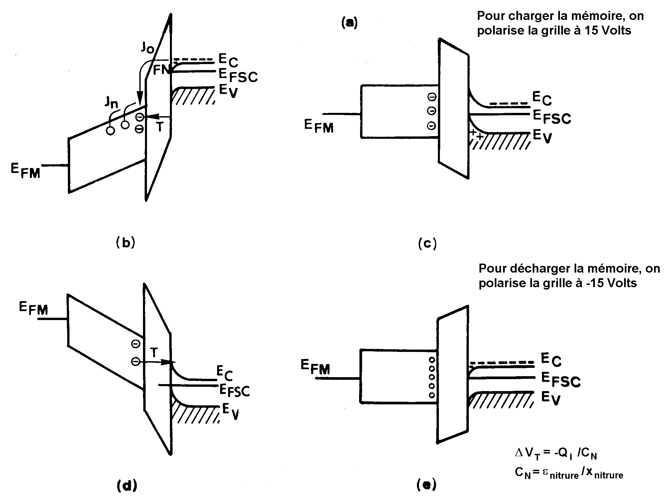
VIII. Mémoires non volatiles.
Alignement des bandes d'énergie.
Structure
Principe de fonctionnement.

